Slide 1
约翰福音 第七章
2024年12月29日

Slide 2
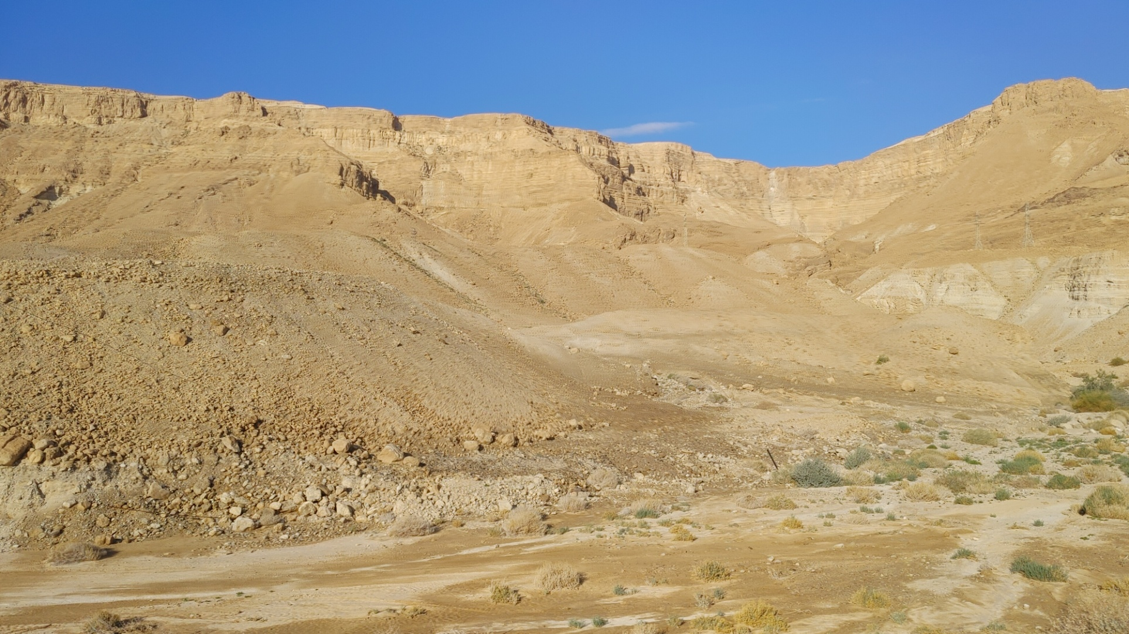
约
犹太大旷野

Slide 3
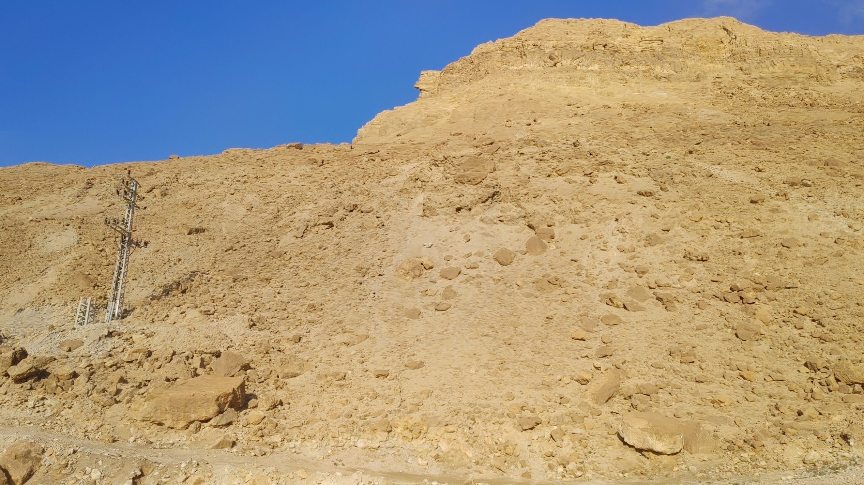
约

Slide 4
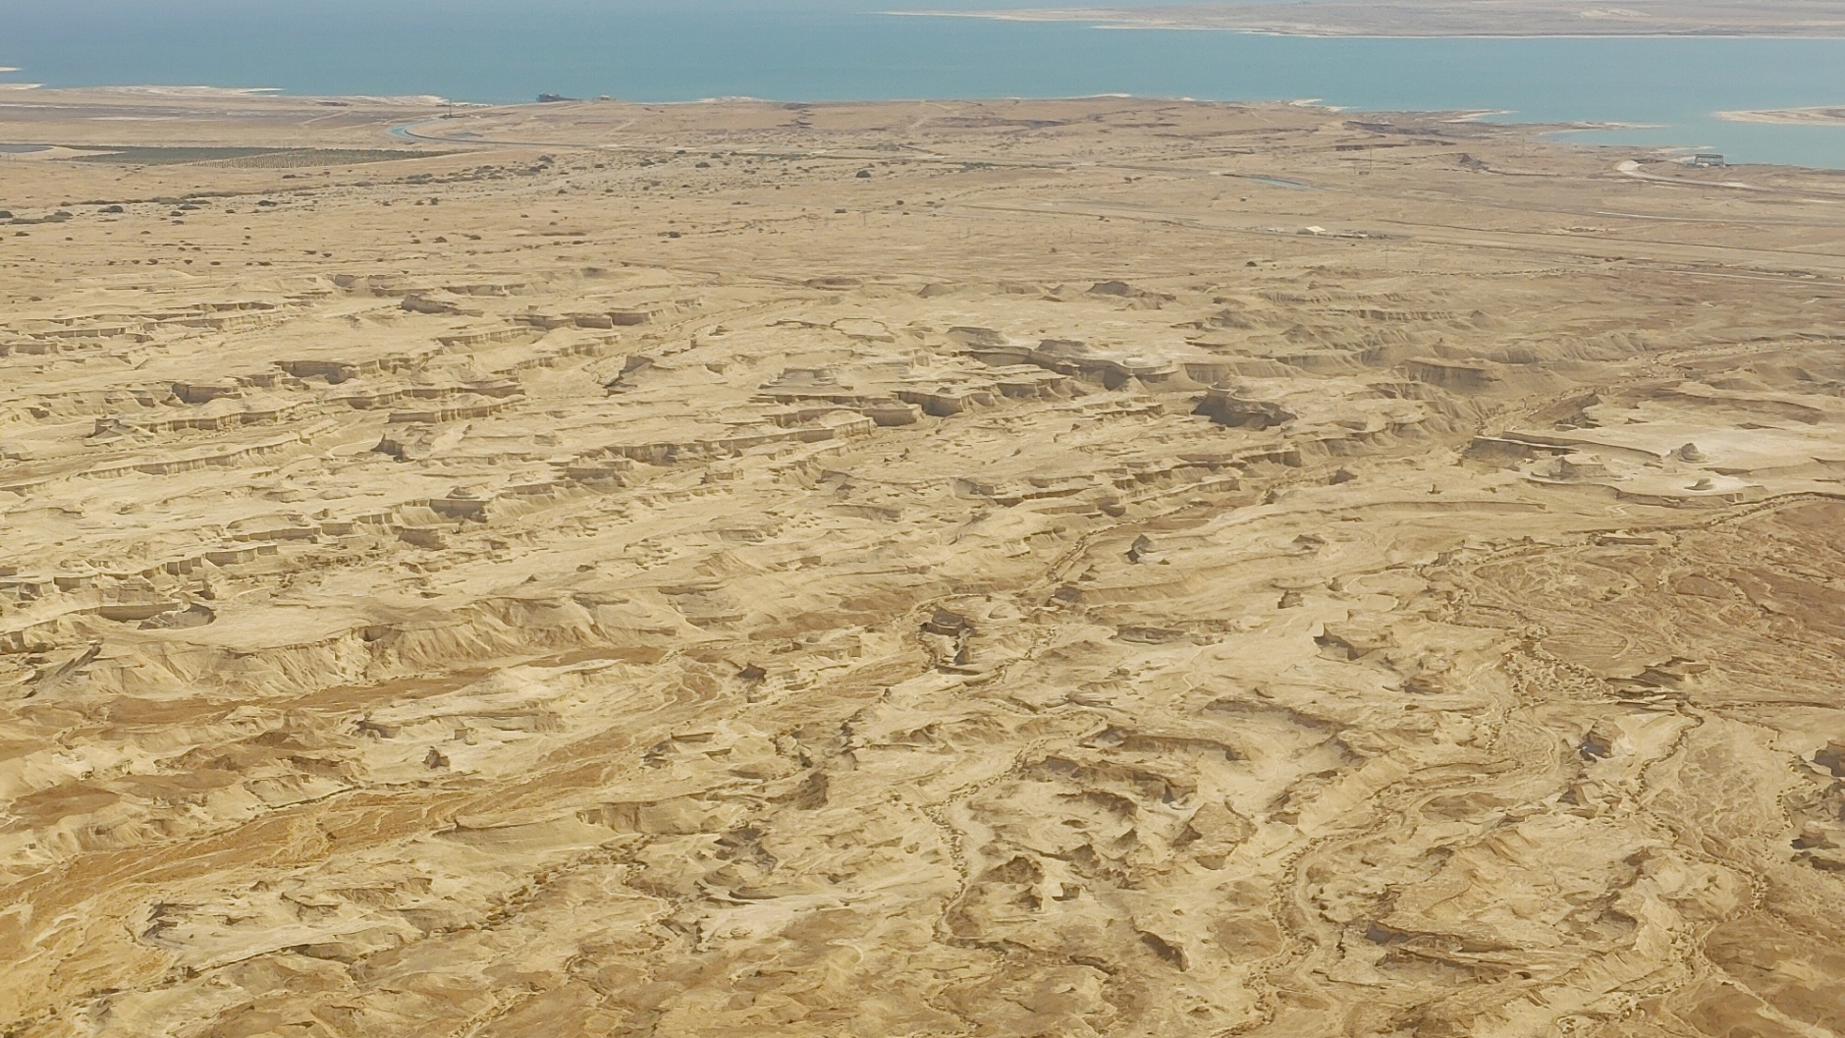

Slide 5
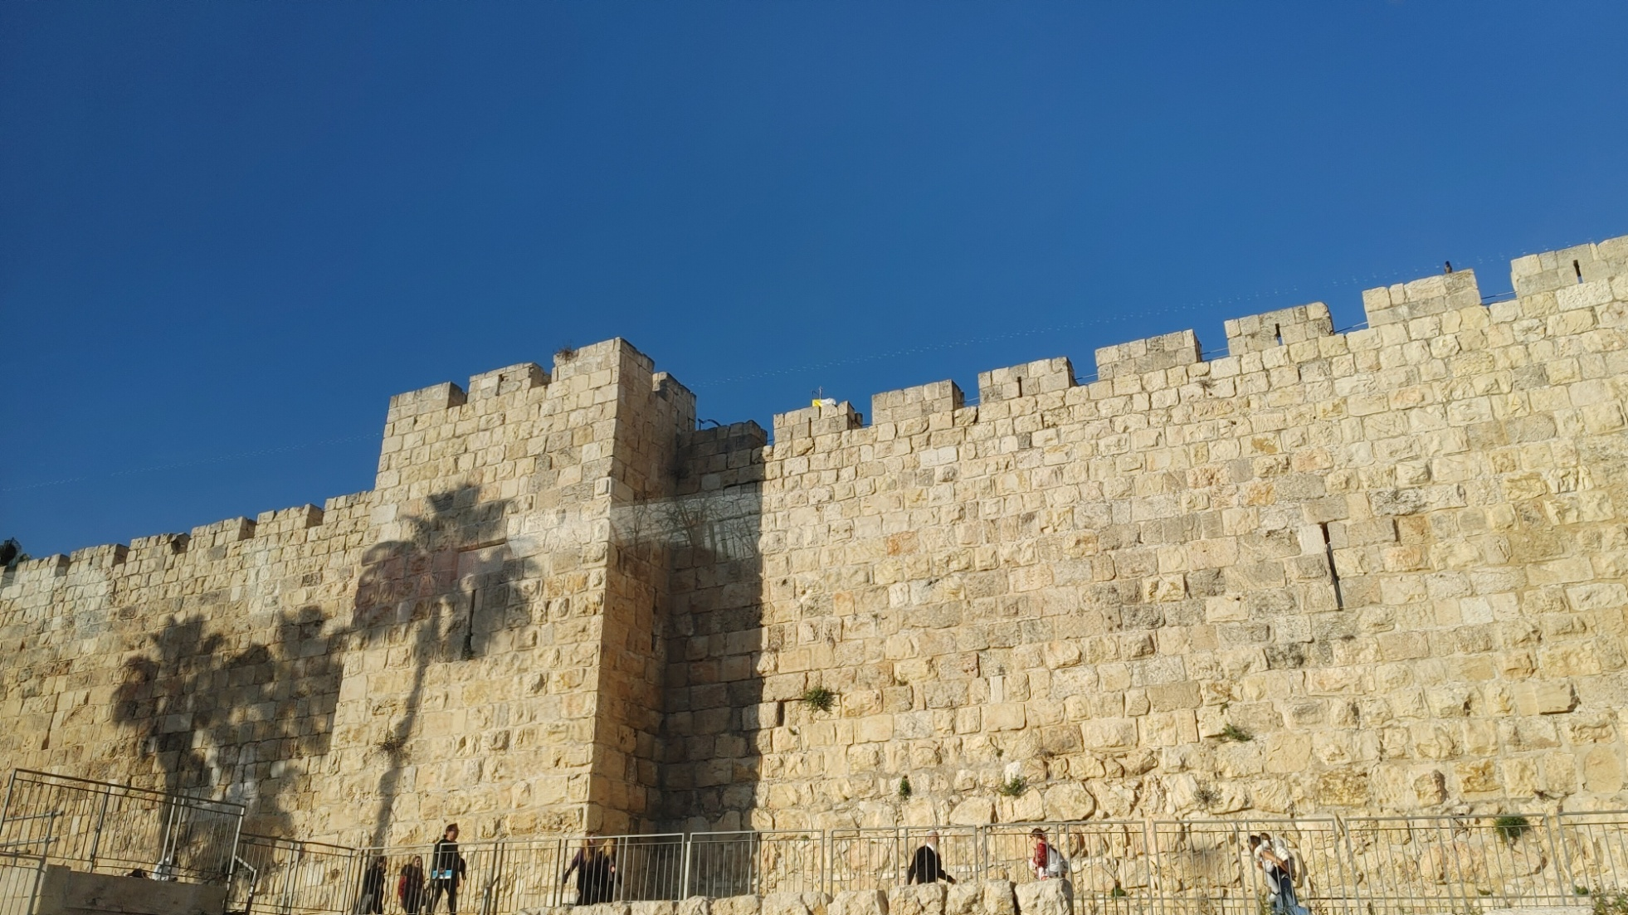
约

Slide 6
约翰福音 7：1-10
7:1这事以后、耶稣在加利利游行、不愿在犹太游行．因为犹太人想要杀他。7:2当时犹太人的住棚节近了。
7:3耶稣的弟兄就对他说、你离开这里上犹太去吧、叫你的门徒也看见你所行的事。7:4人要显扬名声、没有在暗处行事的．你如果行这些事、就当将自己显明给世人看。
7:5因为连他的弟兄说这话、是因为不信他。7:6耶稣就对他们说、我的时候还没有到．你们的时候常是方便的。7:7世人不能恨你们、却是恨我．因为我指证他们所作的事是恶的。7:8你们上去过节吧．我现在不上去过这节．因为我的时候还没有满。
7:9耶稣说了这话、仍旧住在加利利。7:10但他弟兄上去以后、他也上去过节、不是明去、似乎是暗去的。

Slide 7
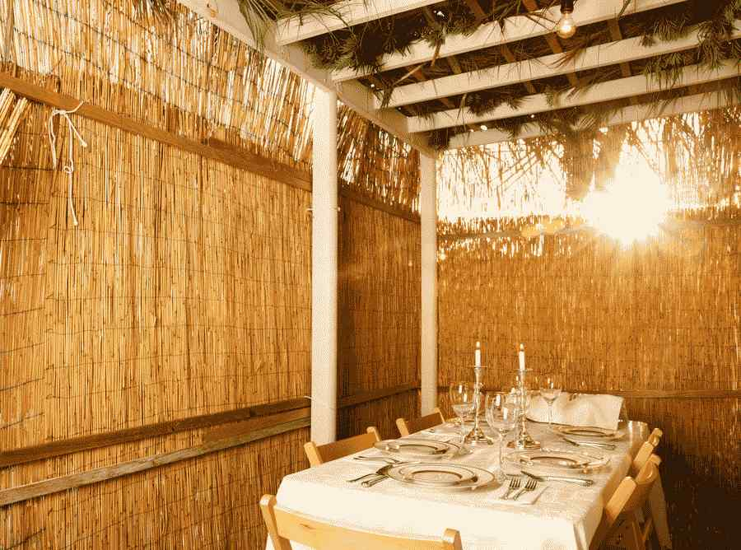
住棚节
上次课预留的作业
1、住棚节的意义
2、旧约圣经里是否有过关于
以色列人过住棚节的记载？
2025年的住棚节
从10月6日晚日落后开始，
至13日日落结束。

Slide 8
住棚节
（圣经中从来没有完整地记载以色列人守住棚节，因为——这是一个关乎未来的节日）
旧约在摩西五经之后提到过的住棚节：
代下8：13“又遵着摩西的吩咐在……住棚节献每日所当献的祭。”
拉3：4“又照律法书上所写的，守住棚节，按数照例，献每日所当献的燔祭”。
亚14：16-19，这几节的内容人都要上耶路撒冷过耶和华的住棚节，凡不来守这节的必受刑罚。
显然，一次记载守住棚节的过程都没有。
七章八章都是发生在住棚节期间。然而，约翰福音的记载只是以住棚节为背景，并没有直接记载犹太人过住棚节。住棚节仅仅成为背景，正在于犹太人丧失了耶和华所定这个节的意义。

Slide 9
冲突之一：家人的不信
耶稣的弟弟们如何看这位长兄？
他们说的话：“人要显扬名声，没有在暗处行事的。你如果行这些事，就当将自己显明给世人看”。
他们曾经跟过：“这事以后，耶稣与他的母亲弟兄和门徒，都下迦百农去”（约2：12）
他们曾经找过：“当下耶稣的母亲和弟兄，来站在外边，打发人去叫他”（可3：31）
“……不料，他母亲和他弟兄站在外边，要与他说话。” （太12：46）
他们曾经疑惑：“……耶稣的亲属听见，就出来要拉住他，因为他们说他癫狂了。”（可3：21）
他们显然不信而不参与主耶稣的活动。
他们给耶稣世俗的建议，隐含讥讽，全是属世的观念，与神的心意格格不入。

Slide 10
对我们的教训：
1、主耶稣有伟大的福音使命，主以此为重；
2、这也向人显明：家庭中的事奉，以及对家人生命的影响与改变是一件极难的事。
3、主耶稣以祂和智慧来解决此事。时机不成熟的时候，并不强求。让家人去察看、思想。直到他们看见主耶稣在十字架上受死、看见主复活、再到圣灵赐下，他们就信了。并从此坚信不疑，成为耶路撒冷教会的最有影响力的领袖。
我们如何在家中传福音？
1、同样心怀使命。在目标末达成之前，交在祷告中。
2、知道这是难事，而存着爱心，恒久忍耐。神必不将难担的担子放在信徒的肩上，而且，神必在我们这愿望上帮助我们；
3、要从神支取智慧，不断总结经验教训。生命彼此影响。为神是盐，调出家庭的美味；为神是光，让家人看见从神而来的美善。
主耶稣未能在家乡多行异能，也没有在家庭中开展事工

Slide 11
耶稣对弟兄们的回答【交叉结构】
我的时候还没有到
你们的时候常是方便的
世人不恨你们，却恨我，因为我指证其恶
你们上去过节吧
我的时候还没有满
主耶稣仍在加利利
弟兄上去后，主耶稣暗暗地上去过节。【迟些日子再去，减低影响】

